Slide 1

From Homogeneous to Heterogeneous: Leveraging Deep Learning based Power Analysis across Devices
Fan Zhang¹, Bin Shao¹, Guorui Xu¹, Bolin Yang¹,
Ziqi Yang^{2*}, Zhan Qin¹ and Kui Ren¹
¹Zhejiang University, China
²National University of Singapore, Singapore

Slide 2

Fan (Terry) Zhang
College of Computer Science and Technology
Zhejiang University, China
Graduate from UCONN
Research:
Embedded System and IoT
Machine learning

Slide 3


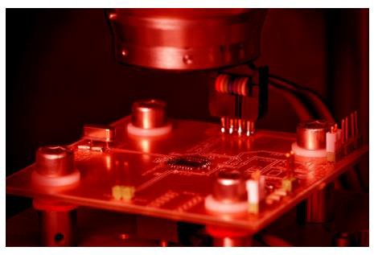
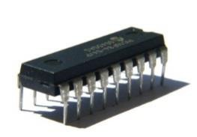
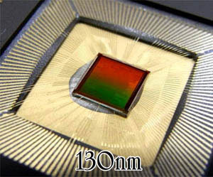
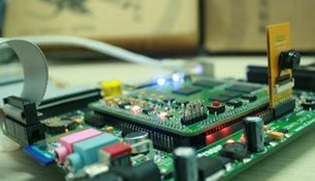

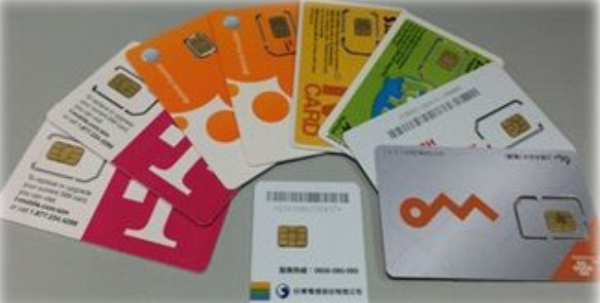
Side-Channel Analysis (SCA)
execution time
Typical Side-Channels
time
Passive:
Timing
Power
Electromagnetic (EM) radiation
Sound
Practical Threat: USIM, IC Card, …
Notes:
介绍旁路泄漏的几种方式

Slide 4
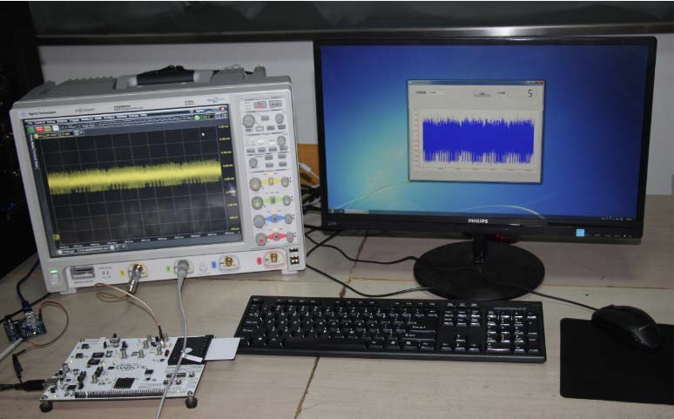


Side-Channel Analysis (SCA)
Leakage information collection
Input
Output
Leakage
Notes:
泄漏信息的采集，
介绍本地平台和设备上实现的算法（AES），泄漏模型（SBOX输出）

Slide 5
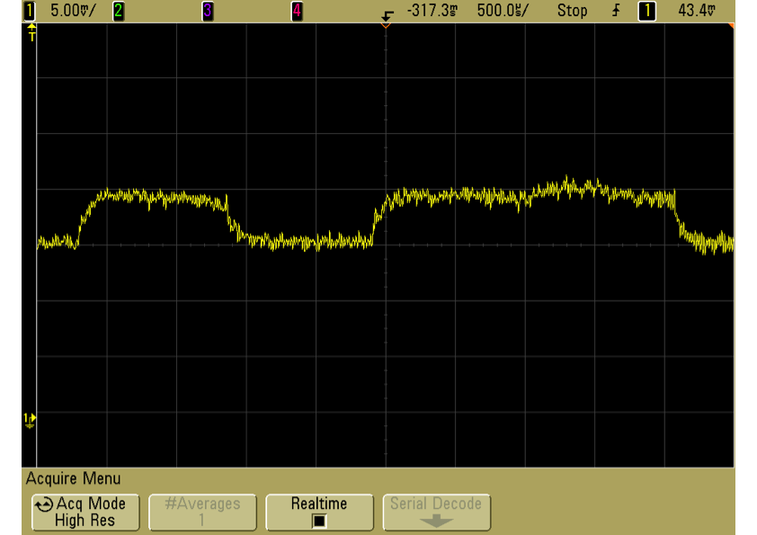
Side-Channel Analysis (SCA)
Attacks
Simple Power Analysis (SPA)
Non Profiling based SCA:
Differential Power Analysis (DPA)
Correlation Power Analysis (CPA)
…
Profiling based SCA:
Template Attacks (TA)
Machine-Learning based Attacks
Deep-Learning based Power Analysis (DL-PA)
SPA on RSA
Notes:
介绍几种旁路攻击。
Non-profiling based SCA:基于非建模的旁路分析方法
Profiling based SCA:基于建模的旁路分析方法

Slide 6
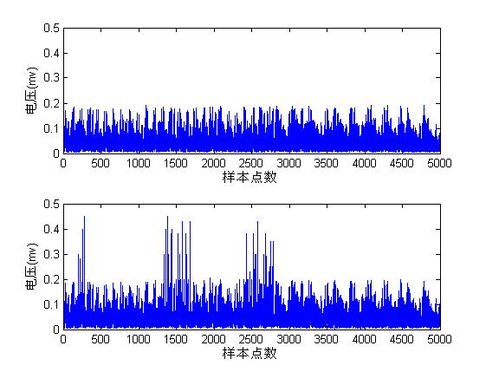
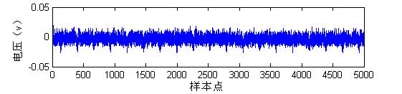
Profiling based SCA
Plaintext
Plaintext
Profiling Phase
Attack Phase
Known Key
Key?
…
Template/Model
Ciphertext
Ciphertext
Key Recovery
Notes:
介绍这种基于建模的旁路分析方法的主要流程
目标设备：不知道密钥；
建模设备：与目标设备“相似”，所有信息（明文，密钥等）已知。
两个阶段：
1、用建模设备建模
2、攻击目标设备（计算模板匹配概率）
一条功耗曲线可能无法恢复正确密钥（正确密钥的概率不是最大的）->需要多条曲线

Slide 7
Plaintext
Profiling based SCA
Profiling Device
Boundary
Target
Device
Key
Framework for Secret Key Recovery
Power Traces
Power Traces
Classification Model
Template
{m, C}
DL-PA
TA
Prediction
Notes:
上一张图的流程图形式
这里左列中的DL-PA和TA是两种攻击方法，都可以用来恢复密钥
左列的Template框中的{m,C}分别表示用于计算模板匹配概率的均值和协方差矩阵
我们关注的是建模设备和目标设备之间的boundary

Slide 8
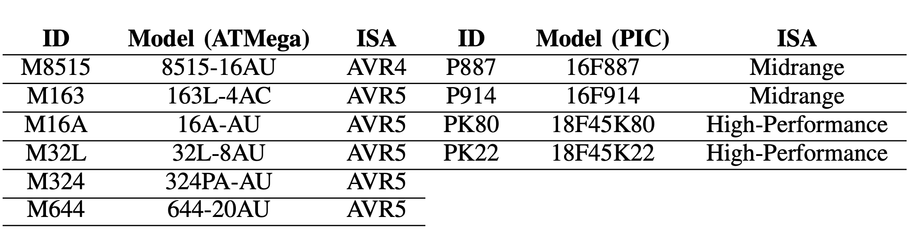
Boundary of Devices
Notes:
实验中使用到的设备，以及对应的指令集
介绍这些model和ISA

Slide 9
Boundary of Devices
Family A: AVR devices
Homogeneous Devices
Heterogeneous Devices
Family B: PIC devices
Family A
Family B
ASSUME:
Profiling device
is in green area
Identical Devices
Notes:
明确boundary的场景：
假设建模设备在绿色区域里，对same，identical，homo和heter四个场景进行区分，
强调设备差异

Slide 10
Boundary of Devices
Homogeneous Devices
Heterogeneous Devices
Same Devices:
e.g. Atmega163 sampled twice.
Profiling device is also a target device
Family A
Family B
Identical Devices

Slide 11
Boundary of Devices
Homogeneous Devices
Heterogeneous Devices
Identical Devices: e.g. Atmega163-1 v.s. Atmega163-2.
Profiling device and target device are two copies with same chip model
Family A
Family B
Identical Devices

Slide 12
Boundary of Devices
Homogeneous Devices
Heterogeneous Devices
Homogeneous Devices: e.g. Atmega163 v.s. Atmega8515.
Profiling device and target device are in same family
Family A
Family B
Identical Devices

Slide 13
Boundary of Devices
Homogeneous Devices
Heterogeneous Devices
Heterogeneous Devices: e.g. Atmega163 v.s. PIC16F887.
Profiling device and target device differ in all aspects
Family A
Family B
Identical Devices

Slide 14
Device Variation
Wasserstein Distance
Maximum Mean Discrepancy
Notes:
建模设备和目标设备的boundary主要体现在采集的功耗曲线上
重要假设：功耗曲线满足多元高斯分布
瓦瑟斯坦距离（W distance）和最大均值化差异（MMD）是用来衡量两个多元高斯分布的距离的重要度量
主对角线是same device
棕色是identical
绿色是homo
紫色是hete

Slide 15
Device Variation
Correlation Coefficient
Notes:
CPA在不同设备上的结果
红色是相关系数的绝对值
颜色越深，泄漏越大。
不同设备的泄漏模式差别很大。
两个方面：一个是泄漏的位置（红色区域的位置），一个是泄漏的大小（红色区域颜色深浅）

Slide 16
Device Variation
TA
DL-PA
Notes:
Baseline的模板攻击和基于深度学习的攻击
Y轴是建模设备
X轴是目标设备
颜色深度表示恢复密钥需要的曲线数量
分析结果
强调：在homo和hete上效果很差

Slide 17
Attack Results
“OVER FITTING”!!!
Distribution of POI
MATTERS !!!
DL-PA
Notes:
分析攻击失败的原因
模板攻击分析困难：基于功耗曲线计算统计量，所有的值都是确定的
深度学习威胁大
所以：主要分析深度学习方法。
看训练过程的loss即损失函数，发现是“过拟合-over fitting”：一般随着训练过程的loss是越来越小的，但是图中很多设备的loss开始越变越大了
最下面蓝色是建模设备的
上面的其他颜色是不同目标设备的
过拟合的主要原因：slide 13、14页提到的建模设备和目标设备的boundary，即功耗曲线分布不同（这里写的是POI，即points of interests，特征的分布不同）

Slide 18
Factors Affecting Feature Distribution
Ambient Temperatures
Environmental Noises
Measurement Variations
Different Custom PCB
RAM Size
Models, Process, ISA, …
Uncontrollable !!!
Find robust features in even different devices
Notes:
介绍一下造成这种不同分布的几种原因：
环境温度，芯片型号，工艺误差，指令集，PCB，RAM大小，环境噪声等等
很多因素是不可控的

Slide 19
Advantages of Frequency Domain Features
Additionally tolerant to trace misalignments
Independent of the system clock
Reliably on both hardware and software implementations of cryptographic algorithm
Notes:
介绍频域特征的优点
1、对未对齐的功耗曲线具有较强鲁棒性
2、独立于时钟信号
3、在密码算法软件实现和硬件实现上都适用

Slide 20
Our Method
Atmega163(AVR)
PIC16F887(PIC)
Notes:
对功耗曲线做频域变换FFT
在频域特征上做CPA
结论：
不同设备之间的频域特征以及泄漏的分布也有差异
但是，明显的泄漏大都在频域的尖峰附近

Slide 21
Our Method
Filtering to get
frequency features
Notes:
对于不同设备，做频域上的滤波（或者可以叫特征选择）
针对滤波后的数据建模和攻击
由于FFT可以对单条功耗曲线做处理，对数据量的下限没有要求

Slide 22
Our Method
Training with Atmega163
Notes:
左图是用了频域特征的方法的loss随训练时间变化的关系，没有发现明显的过拟合现象
右图是我们的方法的攻击结果：所有的密钥都能成功的恢复。

Slide 23
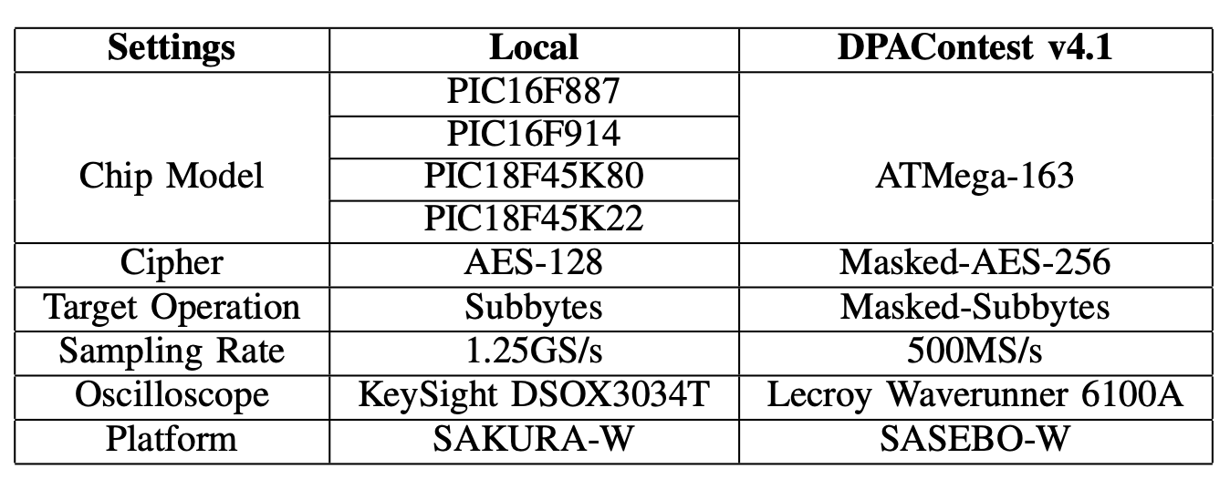
Our Method
Training the model with data in DPA Contest v4;
Attack PIC devices.
Notes:
介绍我们的case study2
描述攻击场景，用DPAv4攻击本地设备
本地：PIC设备
强调采集环境等的差异
介绍DPAv4（强调我们适用的是去掩码的版本，即掩码已知的情况）

Slide 24
Our Method
Training the model with data in DPA Contest v4;
Attack PIC devices.
Notes:
攻击结果分析
Guessing entropy这个指标的描述：正确密钥在所有密钥候选值中的rank

Slide 25
Conclusion
Contribution
Categorizing the boundary of crossed devices into four types
Leveraging the new attacking power of the frequency and deep learning based power analysis
Future Direction:
Combining multiple devices for model training in profiling phase
Using more robust feature expressions such as Wavelet coefficient
Application to algorithm with defense
Notes:
贡献：
1、boundary的定义
2、频域攻击
未来的方向：
1、多设备训练（shivam他们的NDSS工作）
2、小波特征
3、针对带防护的算法实现

Slide 26
Questions

